Slide 1
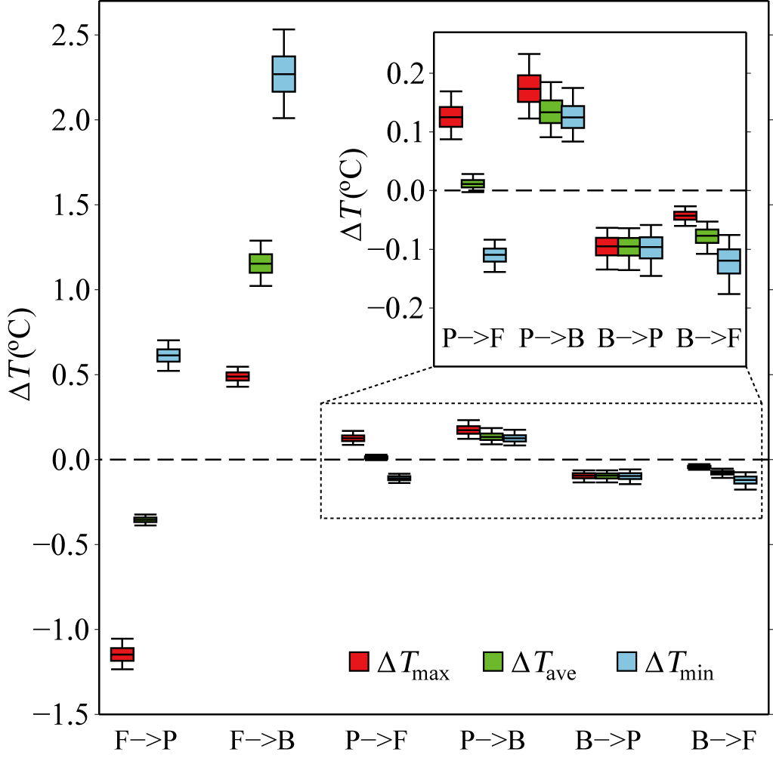
第7回ヤマセ研究会 (弘前大)
土地利用変化を考慮した
気候変動予測に向けた統計手法の開発
成果1: 土地利用変化(LUC)由来によるコメ減収量を推定 (Yoshida et al. 2012 GRL)
成果2: 任意のLUCに対する気温変化量を算出する「影響評価関数」を開発 (Yoshida et al. 2013 submitted)
吉田 龍平 東北大院・理
(RECCA-Kochi@農環研より移籍しました)
2013年3月7日(木)

Slide 2
四国でも水田が都市に→気温上昇、コメ減収？
図: 2006-1987の5km-mesh内土地利用変化(LUC) [grid]
○大気or陸面モデルと作物生育モデルの結合は発展途上
Tsvetsinskaya, et al., (2001, JC), Lokupitiya, et al., (2009, BG),
Hoff et al., (2011, AFM)
○LUC->作物影響を評価した研究は稀 Bagley, et al., (2012, ERL)
LUC→大気モデル→作物モデル、でLUC→コメ収量影響評価

Slide 3
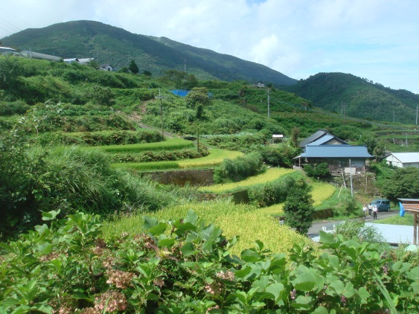
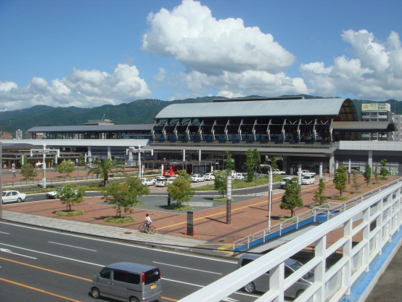
成果1: 土地利用変化on/offで2つのデータセット
→ コメ収量への影響を評価
JMA-NHM
(Saito, et al., 2007)
領域気候
モデル
PRYSBI
(Iizumi, et al., 2009)
作物生育・
収量モデル
LUC有
LUC無

Slide 4
1987に水田だった場所(のちに都市化)
→ バックグラウンドの5倍昇温傾向が強い
もと水田→都市
日最高気温
主に森林
図: LUC 有 – 無の地上気温(6/15-8/15平均)
日最高
平均
最低
四国全体では数％がLUCによる温暖化
(東京では約50% Aoyagi, et al., 2012, JMSJ)

Slide 5
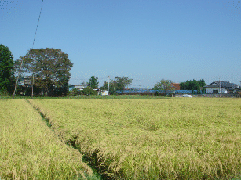
LUCによる昇温(=環境悪化)で、
コメ収量は0.2 % = 10 kg/ha 減収
図: LUC有 – 無のNHM結果をコメ収量予測モデルに入れた結果
LUC有＝昇温増
→積算温度が早くたまる＝生長期短縮化
→吸収日射量を稼げず、生長不良
→収量減
図: 水田
成果1終わり

Slide 6
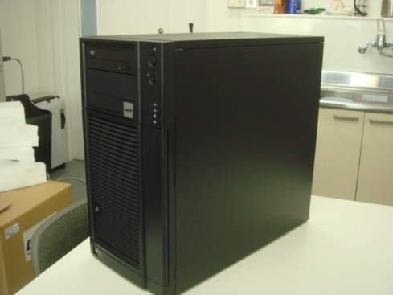
成果2. 大気モデルは重い→「影響評価関数」開発
水文学(Hanasaki, et al., 2007)や農業気象(Ramankutty, et al., 2012, CR)で使用
温暖化影響評価に使用した例(Good, et al., 2012, CD)も
1. つくりかた (地表面パラ-気温の統計関係を作る)
さまざまな地表面パラ値
TaをNHMで計算
「パラが○変化すると気温が□℃変わる」、IF作成

Slide 7
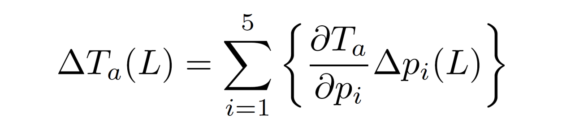
地表面パラ-気温の関係をNHMで導出
日最高気温
日平均気温
「気温変化/アルベド変化」算出
→影響評価関数(IF)
日最低気温
図: 各アルベド設定に対する四国平均した気温の応答(1985-2005/06/15-08/15,
5年おき平均)
LUC有-無の土地パラ差

Slide 8
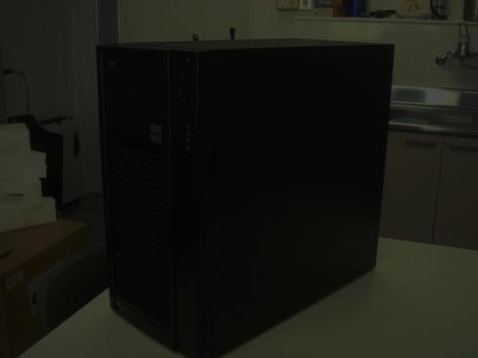
大気モデルは重い→「影響評価関数」の開発
水文学(Hanasaki, et al., 2007)や農業気象(Ramankutty, et al., 2012, CR)で使用
温暖化影響評価に使用した例(Good, et al., 2012, CD)も
1. つくりかた (地表面パラ-気温の統計関係を作る)
さまざまな地表面パラ値
TaをNHMで計算
「パラが○変化すると気温が□℃変わる」、IF作成
2. つかいかた (過去LUC or Virtual LUCで)
IF ver.
○○℃変化する！（IF）
1987-2006の四国の都市化
→地表面パラへ翻訳
NHM
ver.
△△℃変化する！(NHM)

Slide 9
影響評価関数の誤差は30% (日最高気温)
また、解像度半分にすると10%に低減
IF-5km (オリジナル格子)
NHM±20%
IF-10km (周囲8点と平均)
図: LUC起源による日最高気温の年々変化
黒線がNHM、灰色はNHM±20%
5km
平均するグリッドをどんどん増やすとRMSEが減少していくか？

Slide 10
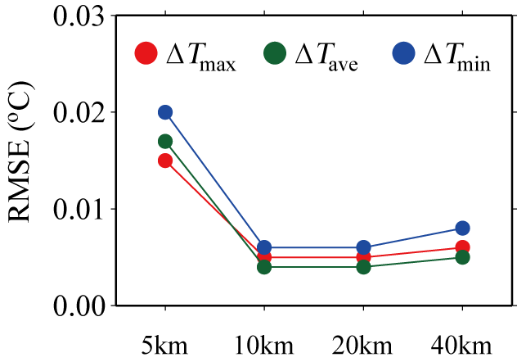
解像度半分くらいでちょうどいいパフォーマンス
5km/10km/20km
図: IF作成時に平均する格子数(=解像度)の多寡に対するRMSE (IF vs NHM)
1. 四国一様に一様のパラを与えてIFを作成→平均化で緩和
2. 領域モデルの出力はgrid baseではなく、ある程度の領域で平均
↑数値モデルは表現したい現象の4倍の解像度で実行
(Pielke, et al., 1991)

Slide 11
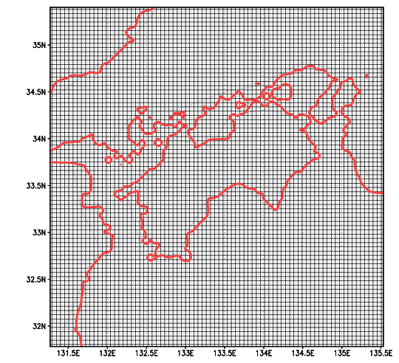
10-km IFを使ってMonte-Carlo simulation
⇒ 四国に対し10,000通りの仮想LUCシナリオ作成
①1grid 抽出
②四国内の各グリッドでサイコロを振り、
LUCの有無、LUCの種類を決定
LUC→ 1:森林→水田 2: 森林→建物
3:水田→森林 4:水田→建物
5: 建物→森林 6:建物→水田
図: 計算領域内、5km格子の位置(黒)
標高10m(赤、参考として)
③LUC反映
④パラ値計算、IF適用
2 = 森→建
の場合
5km
Δα = α2 – α1
100m
グリッド内平均アルベド:
α1 = 0.3
同: α2 = 0.5

Slide 12
10-km IFを使ってMonte-Carlo simulation
⇒ 四国に対し10,000通りの仮想LUCシナリオ作成
日平均気温の応答に注目すると・・・
最大 1.3 ℃昇温: 森林→建物
A1Bシナリオでの2040年代昇温量に相当
最低 -0.4 ℃冷却: 森林→水田
A1B, A2, B2での2010年昇温量
(vs 1980-1999)をキャンセルできる量
⇒LUCだけでは2010年以降の昇温をoffsetすることはできない
図: 四国のLUC起源による気温変化
箱ひげは下から5, 25, 50, 75, 95%-tile
F: 森林、P: 水田、B: 建物
成果2終わり
Notes:
A: 経済成長 B: 環境重視 1:グローバル化 2: ブロック化

Slide 13
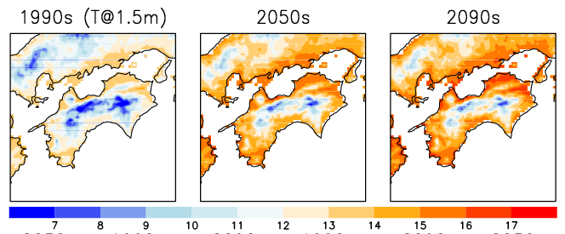
成果3: MIROC5境界の四国データ、完成しました
・モデル: 気象庁・気象研究所JMA-NHM
・初期値境界値 MIROC5 (20C/RCP4.5)
・領域: 下図参照 (MIROC5 → 171x161 w/20km(日本全体) →
81x81 w/ 5km(NIAESは20->5kmのDDSを実行))
・鉛直: 38層、40-1120mのストレッチング格子
・計算期間: 1991-2000, 2051-2060, 2091-2100
1/1-12/31 (ただし2060年は1/1-7/31)
・出力間隔: 2時間
図:10年平均した1.5m気温(℃)

Slide 14
FY24成果まとめ ※RECCA-Kochiとして
過去20年のLUCによる環境悪化がコメ減収へ与えた影響を評価(Yoshida, et al., 2012, GRL)
LUC-Taを結ぶ「影響評価関数」を開発(Yoshida, et al., 2013, submitted)
→ 土地利用計画との組み合わせを！
3. MIROC5境界の四国5km将来データを作成
→ データ解析・温室ハウス環境モデルへの応用
→ 他GCMの同様のDS

Slide 15
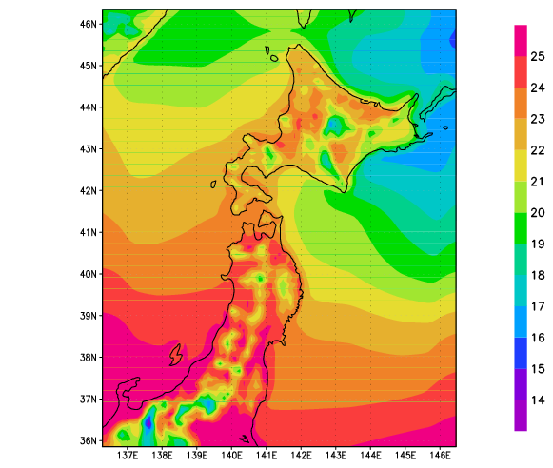
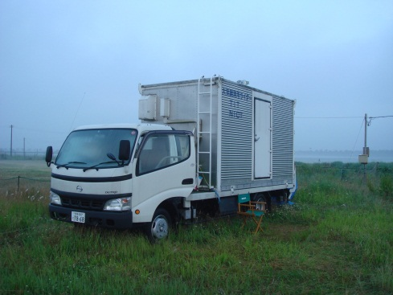
FY25へ向けて
①MIROC 5の東北へのDSデータ作成
表: 排出シナリオ/GCMに対するRECCA-ヤマセ組の対応状況
 | MRI-GCM | MIROC5
SRES A1B | 済 (島田さん、AGCM) | ×
RCP 4.5 | 検討中(CGCM) | 計算中(吉田) →
図: 2090年代8月の気温@1.5m
②EnKFの、ドップラーライダー + NHMへの適用
→まずはOSSEでシステム評価から・・・
← データ同化 →
図: 移動式ドップラーライダー
図: NHMを実行する計算機の例
Notes:
EｎKF: dx = xi – ave(x), instead of x – xt, focusing on difference between run and mean or true

